Slide 1

Projeto de Robôs com Arduino https://github/simoesusp
Prof. Eduardo do Valle Simões
Grupo de Sistemas Embarcados e Evolutivos
LCR – Laboratório de Computação Reconfigurável
USP – Universidade de São Paulo – São Carlos

Slide 2
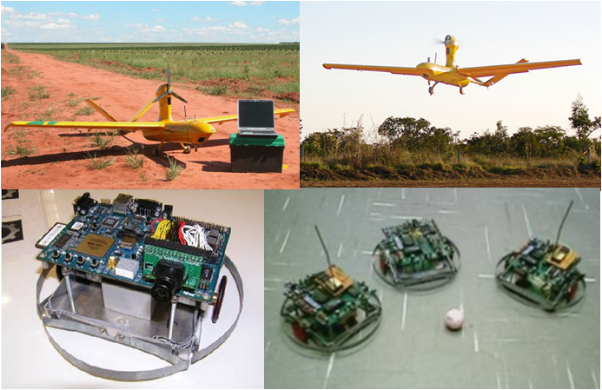
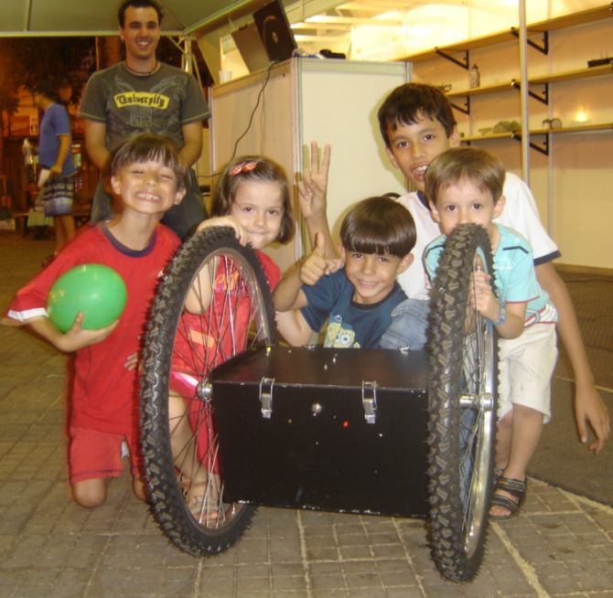
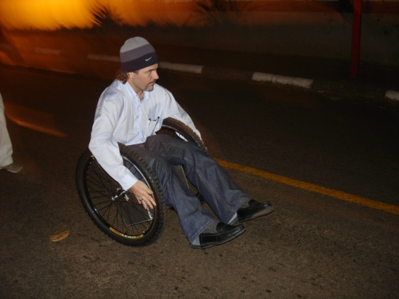
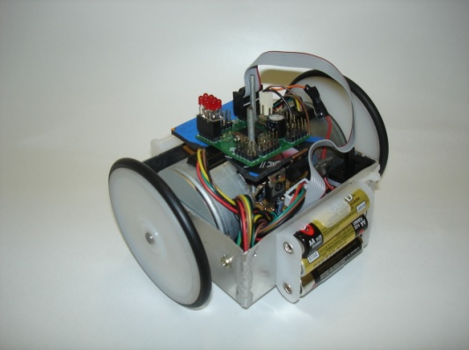
Projeto de Circuitos de Controle
Aplicações :
Veículos Terrestres e Aéreos
Educação, Exploração,
Resgate, Simulação clínica
ELBCE 2012
Aplicações

Slide 3
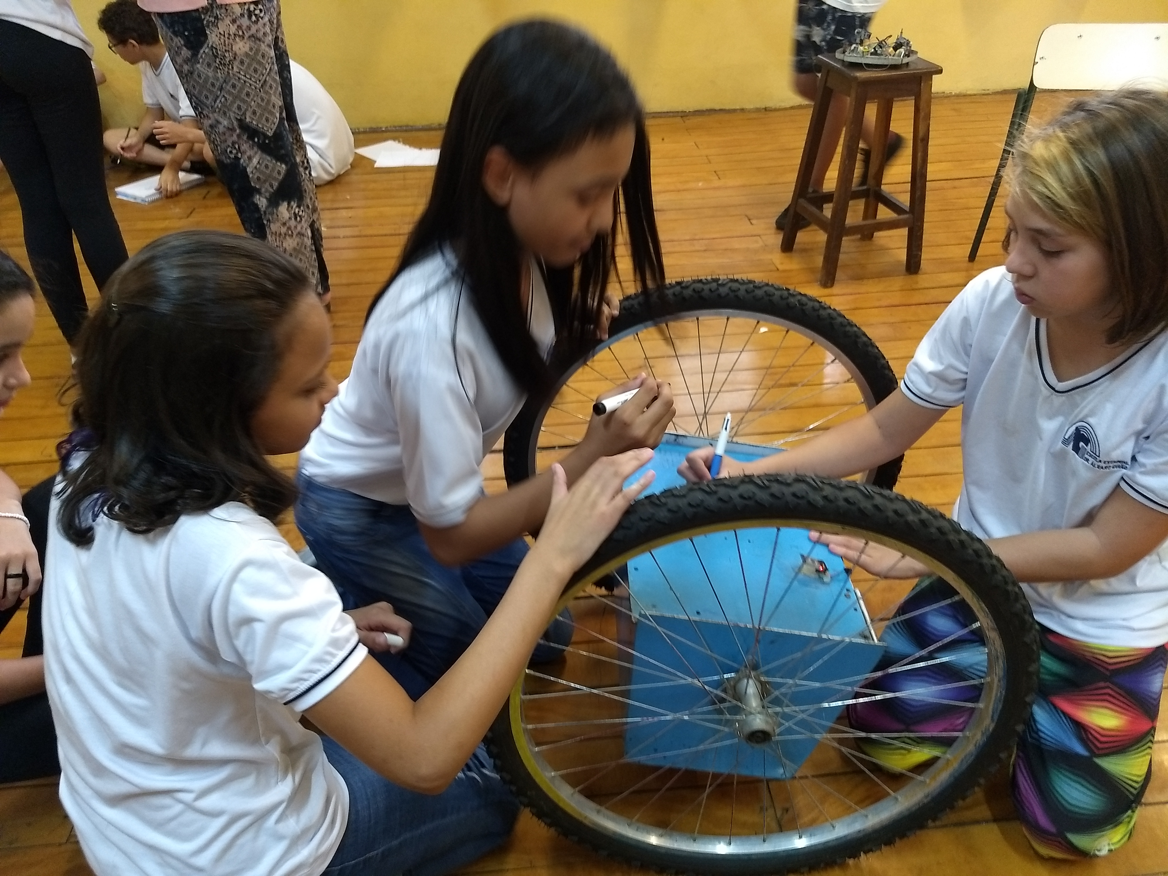
Robôs na Educação
Links com videos explicando os
Robôs do Projeto Princípia – Robôs na Escola:
https://www.youtube.com/watch?v=XpDpERnibBQ
https://www.youtube.com/watch?v=Sn8QTjWw1o8
https://www.youtube.com/watch?v=cr314piERDY
Aplicações

Slide 4

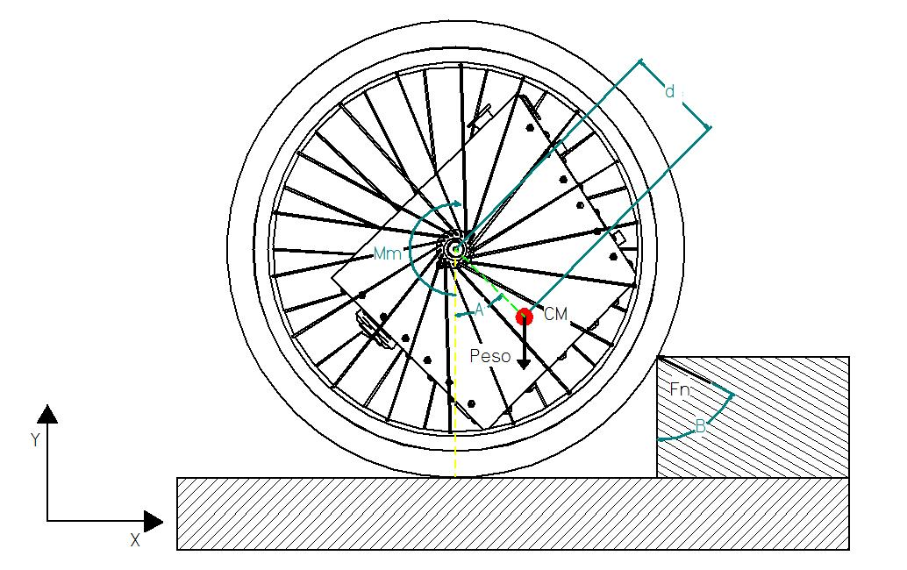
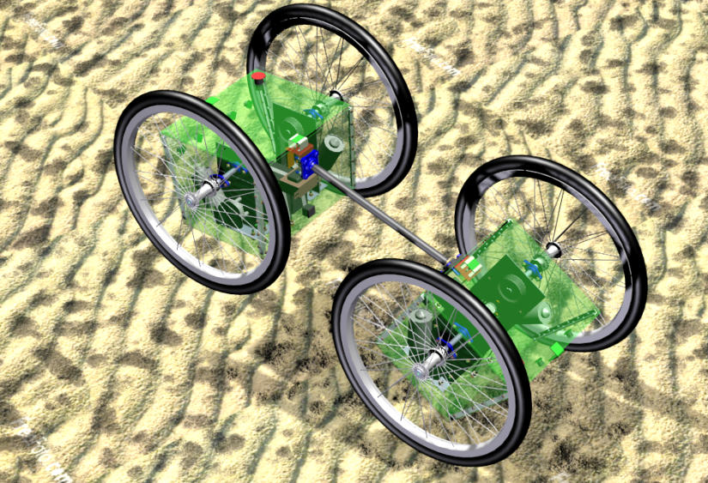
Resgate - Acessibilidade
Aplicações

Slide 5

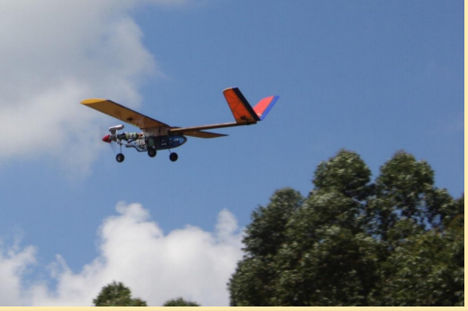
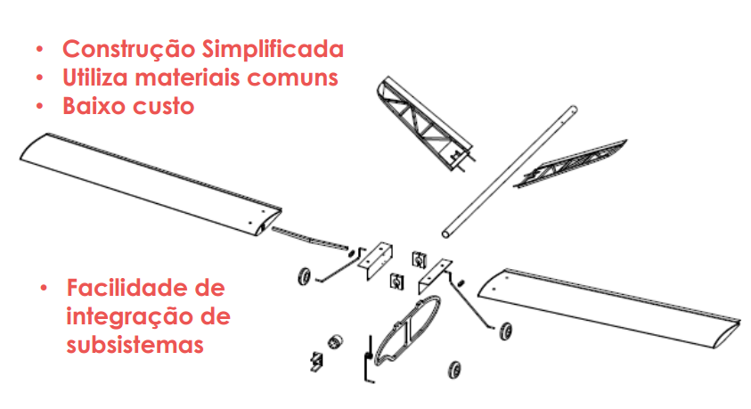
Sistemas Multirrobóticos Aéreos
Projeto
ARARARINHA
gisa.icmc.usp.br
Aplicações

Slide 6

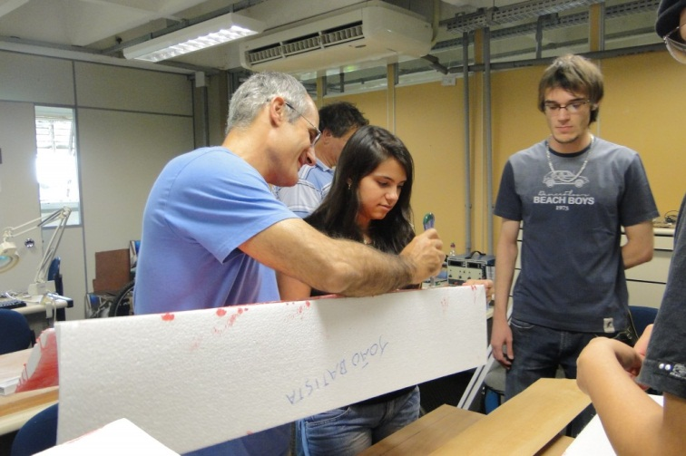
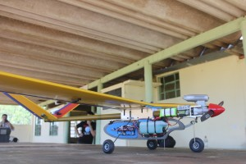
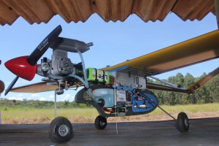
Sistemas Multirrobóticos Aéreos
gisa.icmc.usp.br
Projeto
ARARARINHA:
Oficinas de construção
Treinamento de piloto
Projeto Hw / Sw
Formação técnica
Aplicações

Slide 7
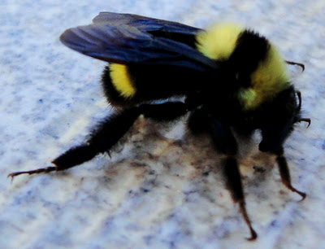
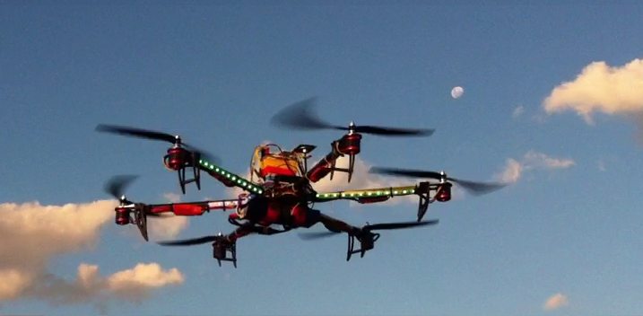
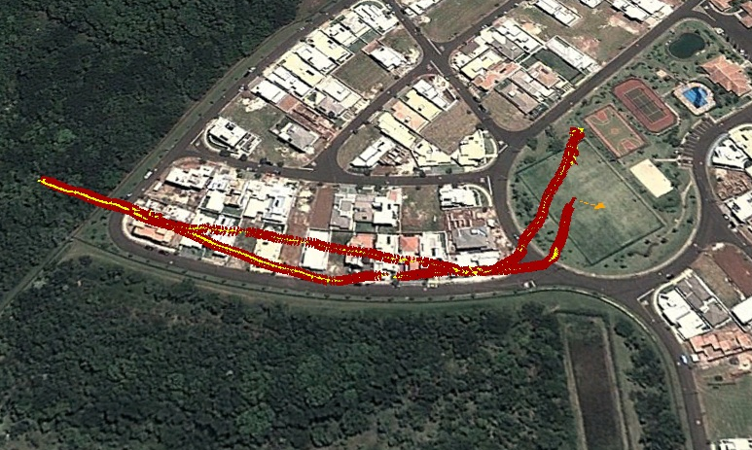
Sistemas Multirrobóticos Aéreos
gisa.icmc.usp.br
Projeto Mamangava:
Aplicações

Slide 8
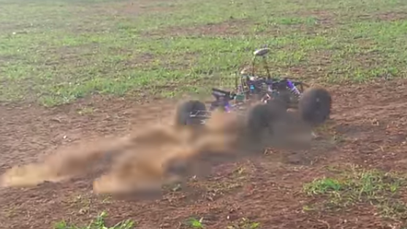
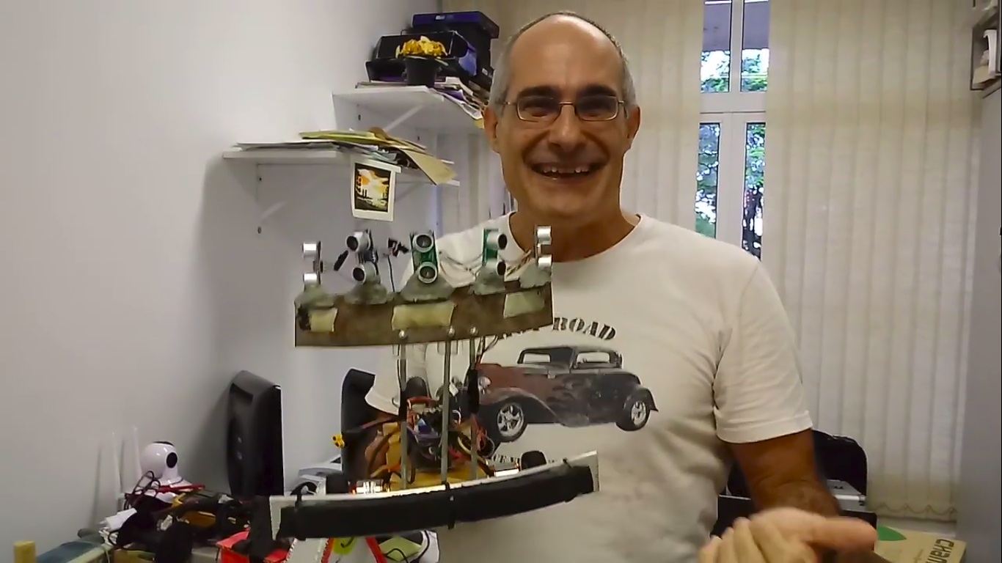
Sistemas Multirrobóticos Aéreos
Projeto ArduRover:
Simular algoritmos dos aviões
Aplicações

Slide 9
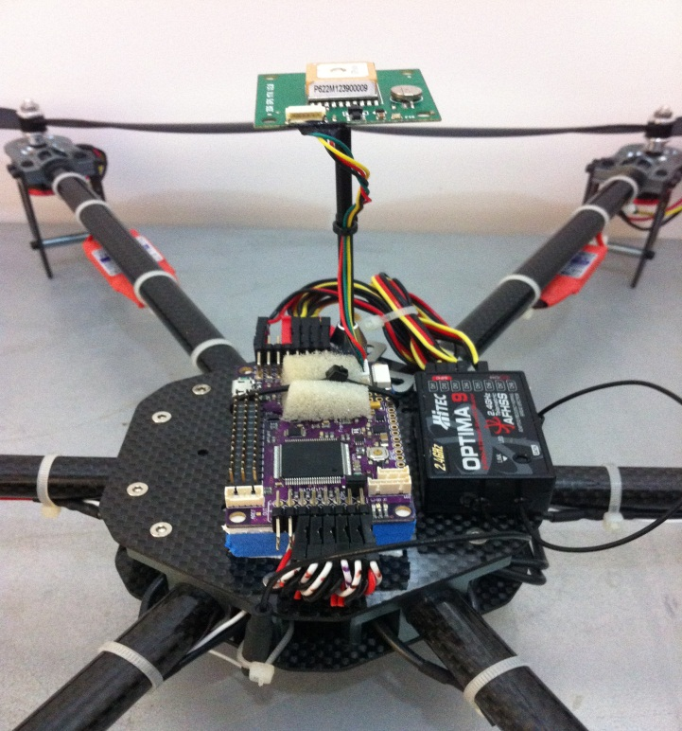
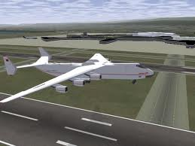
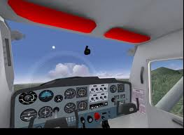
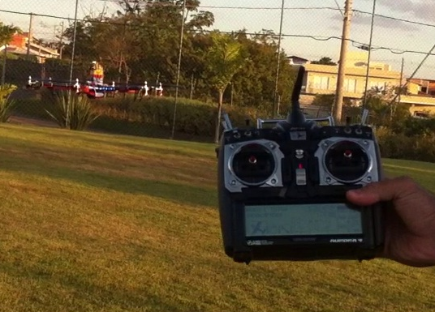
Alg. Evo. - Ajuste do PID
Rádio Controle:
Missões
Circuito de Controle
Algoritmo
Evolutivo
Simulador: Flight Gear
Parâmetros PID
Aplicações

Slide 10
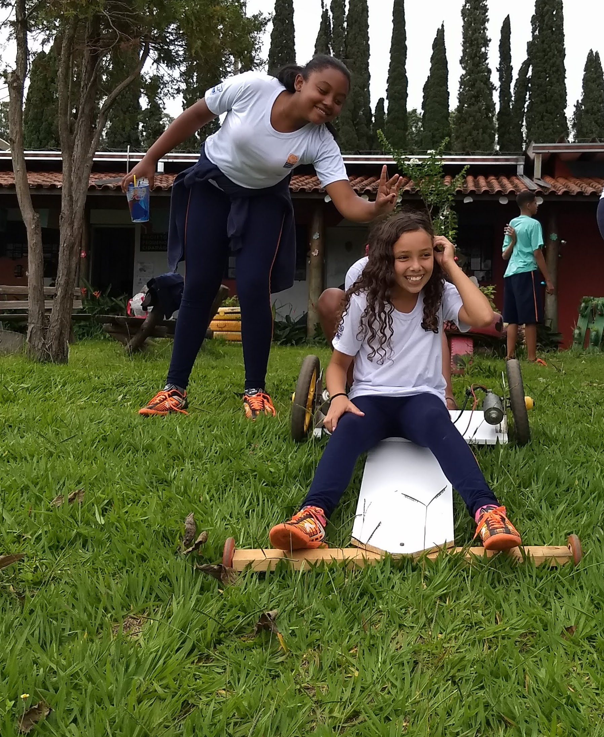
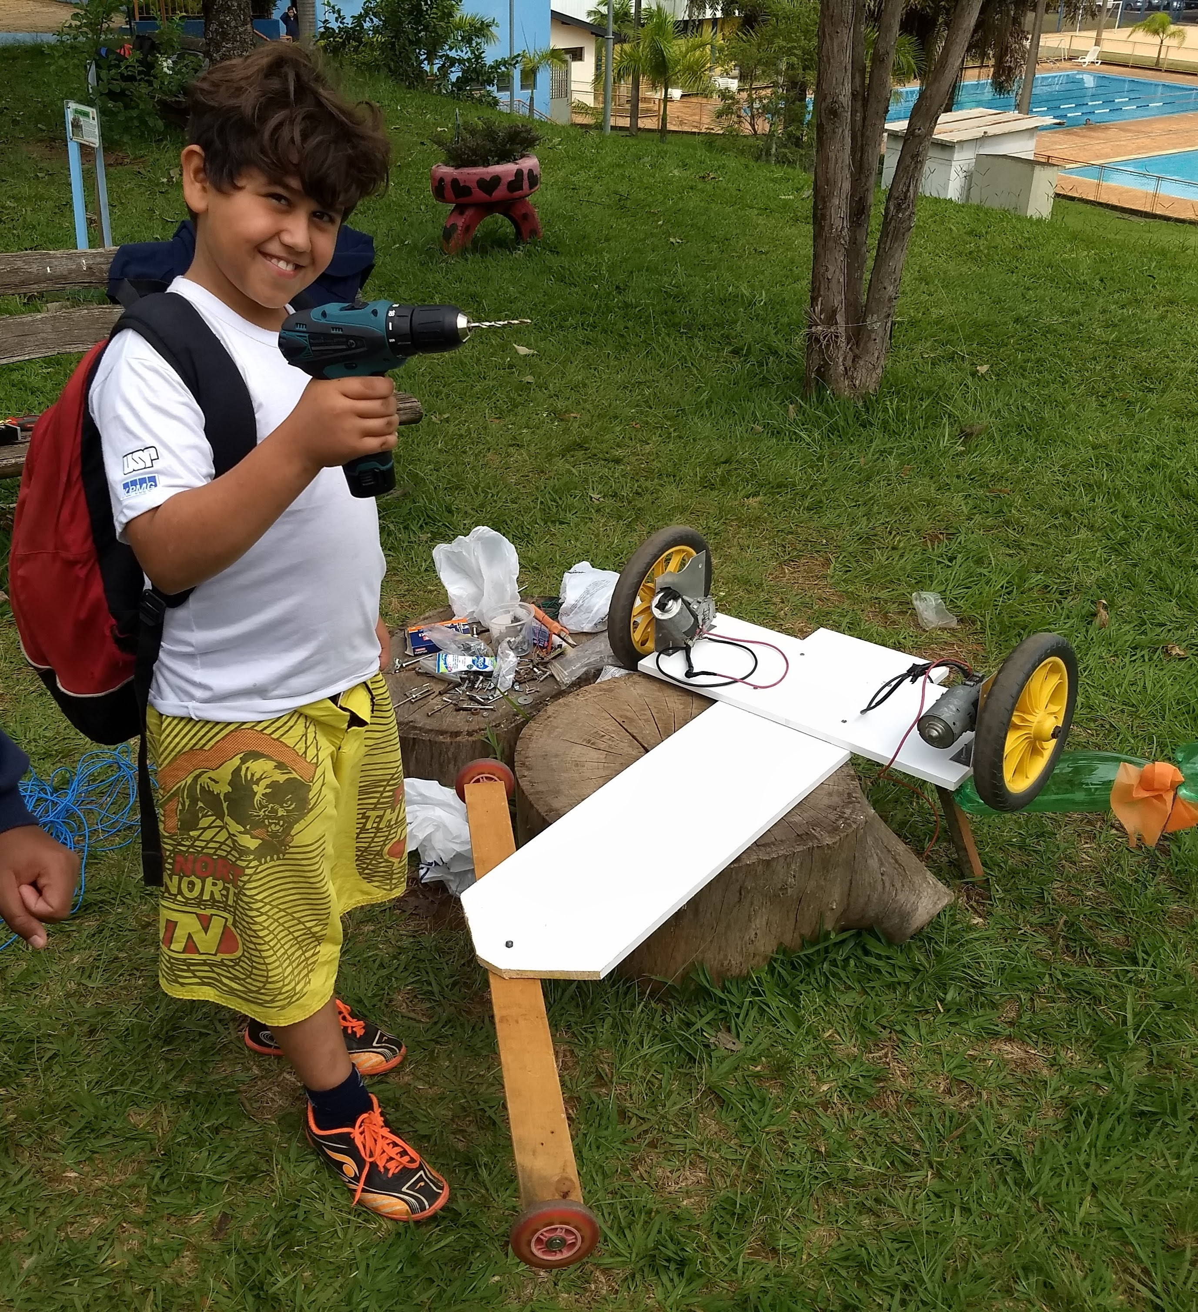
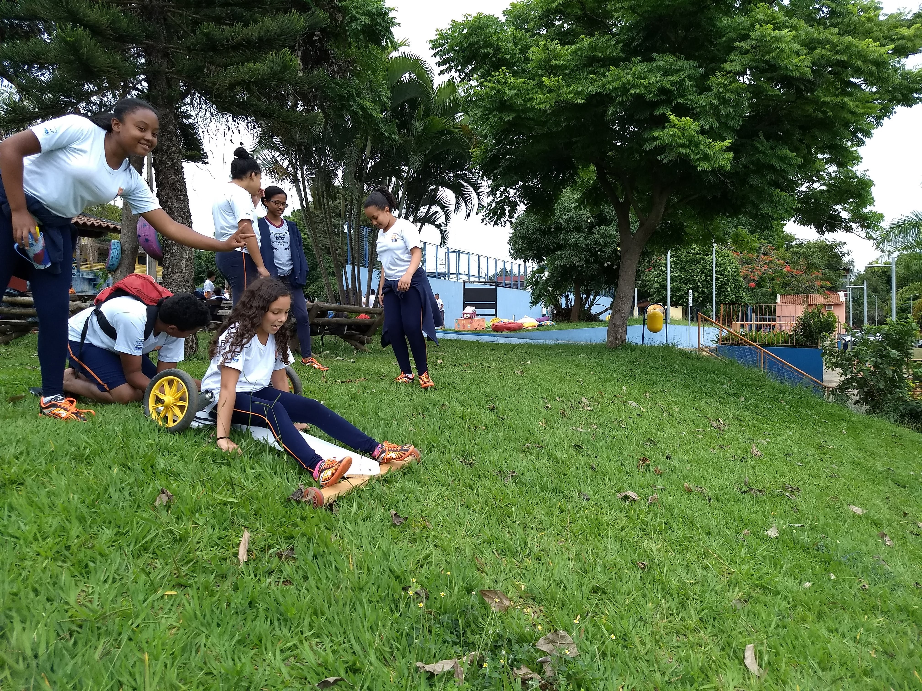
Carrinho de Rolimã Robótico
Implementação

Slide 11
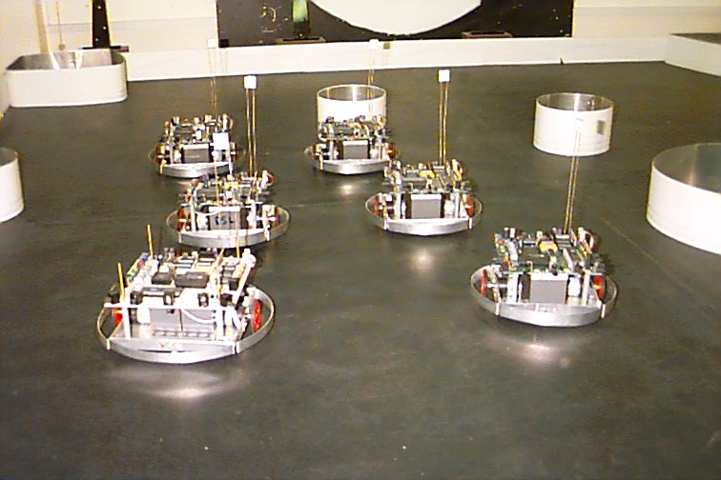
Sistemas Multirrobóticos
Projeto

Slide 12
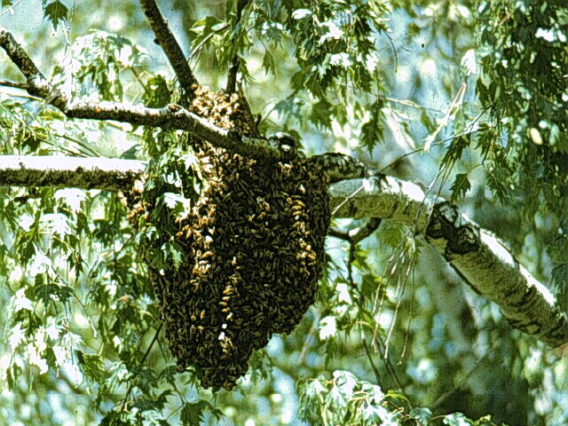
Enxames Robóticos
Um Enxame é um conjunto de Agentes que se comunicam
(direta ou indiretamente)
Coletivamente
resolvem um problema
Aplicações

Slide 13
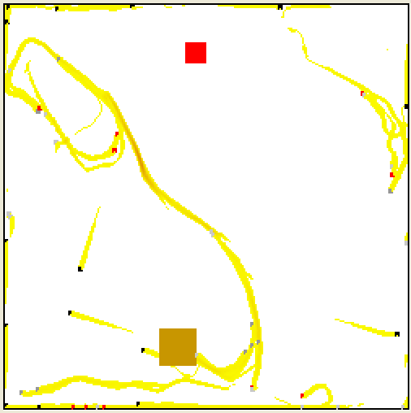
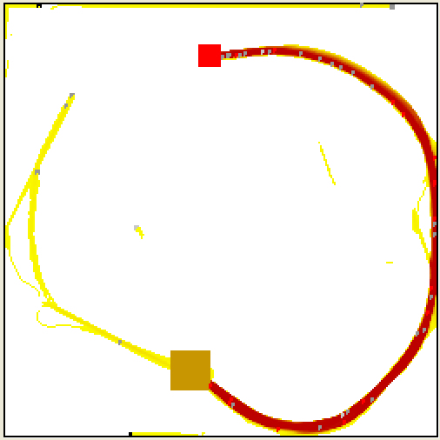
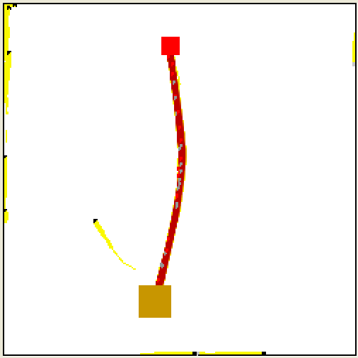
Enxames Robóticos
  Exploração e procura por objetos
  Formação de caminhos entre objeto e “ninho”
  Otimização dos caminhos
Aplicações

Slide 14
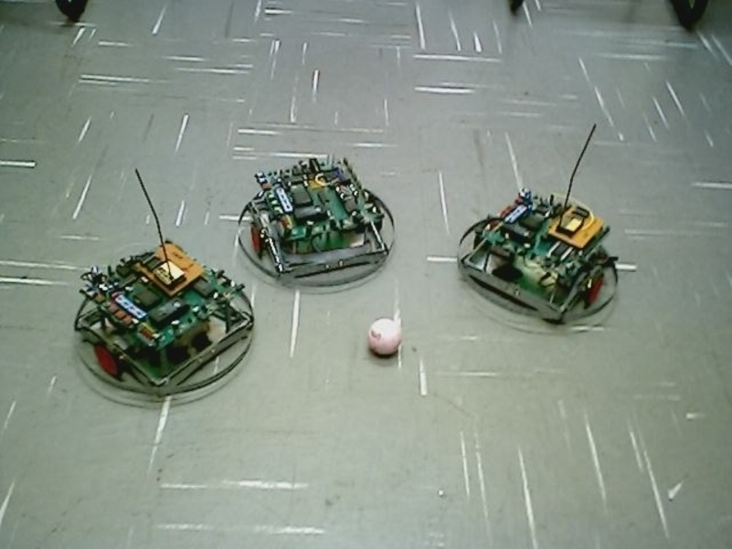
Enxames Robóticos
  Características:
    Escalabilidade
    Descentralização
    Sem conhecimento
global do ambiente
    AG distribuído
na população
Aplicações

Slide 15


Obrigado !!
“Será a Vida Artificial possível?”
  www.icmc.usp.br/~simoes/
  Github: simoesusp email: simoes@icmc.usp.br
FIM !

